Slide 1

Муниципальное дошкольное образовательное автономное учреждение «Детский сад №114»
Методическая разработка по теме:
«Воспитание нравственных качеств личности дошкольников через сказку»
для детей 6-7 лет
Автор разработки:
Карташова Галина Юрьевна
воспитатель
Высшей квалификационной категории
МДОАУ «Детский сад №114»

Slide 2
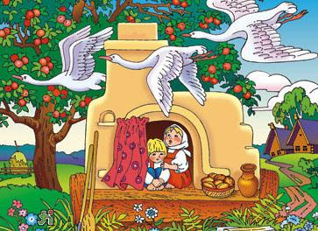
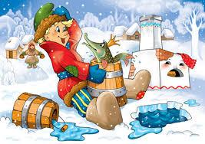
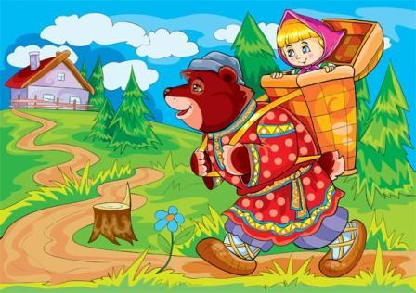
«Сказка - ложь, да в ней намек, добрым молодцам урок»
Сказка входит в жизнь ребенка с самого раннего возраста, сопровождает на протяжении всего дошкольного детства и остается с ним на всю жизнь. Со сказки начинается его знакомство с миром литературы, с миром человеческих взаимоотношений и со всем окружающим миром в целом. Духовно - нравственные понятия, ярко представленные в образах героев, закрепляются в реальной жизни и взаимоотношениях с близкими людьми, превращаясь в нравственные эталоны, которыми регулируются желания и поступки ребенка. Использование сказок для формирования нравственных чувств, общечеловеческих ценностей дошкольников особенно актуально в настоящее время, так как в условиях современного мира наблюдается искажение первоначального смысла произведений, превращающие сказочное действие из нравственно - поучительного в чисто развлекательное.

Slide 3
Актуальность методической разработки
Методическая разработка предназначена для воспитателей ДОУ. В методической разработке раскрывается актуальность нравственного воспитания на современном этапе, обосновывается необходимость реализации программ нравственного воспитания детей дошкольного возраста в ДОУ посредством сказок. В разработке представлено перспективное планирование, цикл занятий по воспитанию нравственных качеств личности дошкольников через сказку для детей 6-7 лет.
Главная задача разработки – воспитание нравственных качеств личности дошкольников (доброта, дружба, сопереживание, желание прийти на помощь) через сказку.
Данная методическая разработка разработана на основе изучения программ по нравственному воспитанию дошкольников, таких как «Нравственное воспитание сказкой» Гладких Л.П., «Нравственное воспитание в детском саду» Петрова В.И., Стульник Т.Д., «Воспитание сказкой» Фесюкова Л.Б., и реализована на базе МДОАУ «Детский сад №181».
Целью этой методической разработки является: оказание помощи педагогам – практикам в тематическом планировании работы по вопросам нравственного воспитания дошкольников через сказку для детей 6-7 лет, и методики проведения таких занятий.

Slide 4
Самыми целесообразными методами формирования нравственных качеств у детей, является: - знакомство с содержанием сказки; - вовлечение детей в деятельность; - инсценировка сказки.
МЕТОДЫ ОЗНАКОМЛЕНИЯ
СО СКАЗКОЙ
ПРИЁМЫ ФОРМИРОВАНИЯ ВОСПРИЯТИЯ СКАЗКИ
- чтение воспитателя;
- рассказывание;
- дидактические игры;
- литературные викторины.
- выразительное чтение;
- повторное чтение;
- выборочное чтение;
- драматизация сказки;
- просмотр иллюстраций;
- рисование на сюжет сказки;
- установление связей между идеей сказки и жизненным опытом детей.

Slide 5
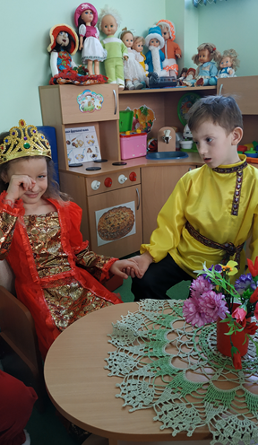
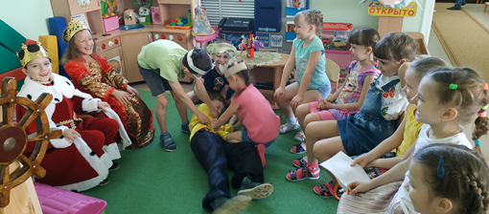
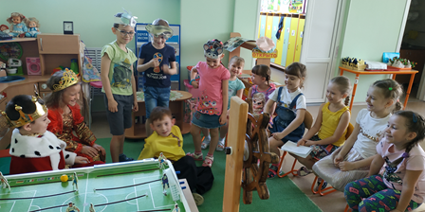
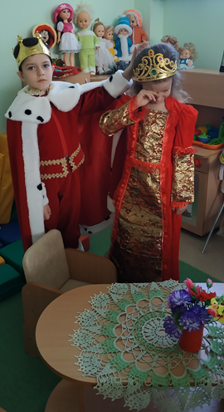
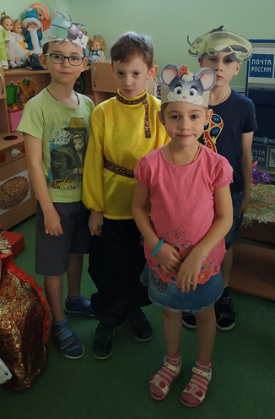
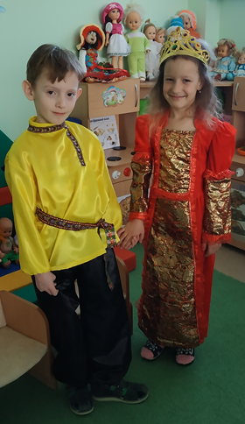
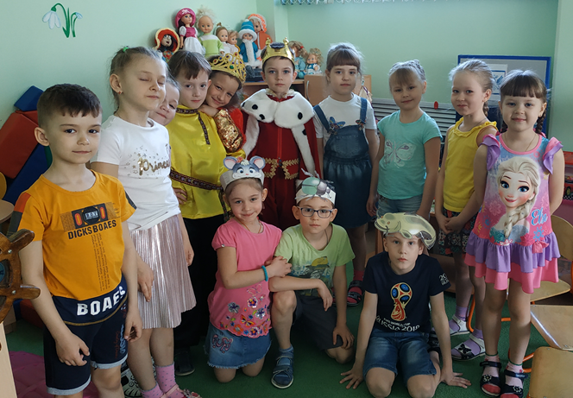
Инсценировка
русской народной сказки «Царевна – Несмеяна»
Нравственный урок: «Долг платежом красен»

Slide 6
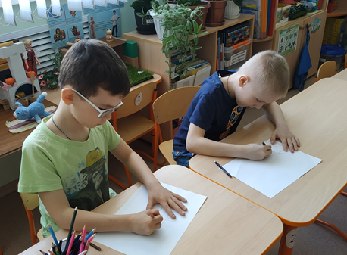
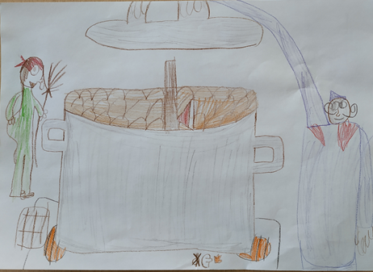
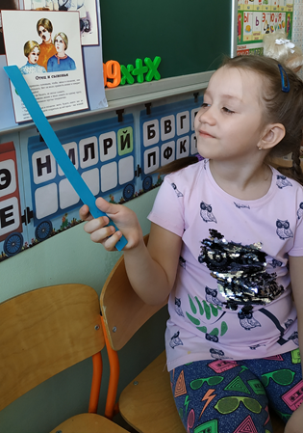
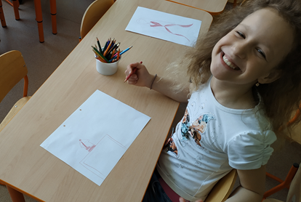
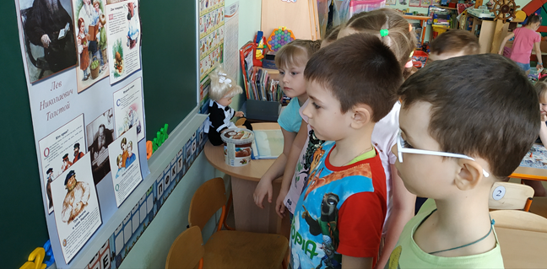
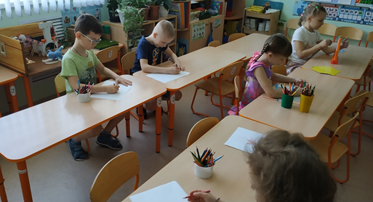
Знакомство со сказкой Л. Толстого
«Отец и сыновья»
Нравственный урок:
«Доброе братство сильнее богатства»
Художественно – продуктивная деятельность
Рисование по сказке «Каша из топора»
Нравственный урок: «Смекалка - второе счастье»

Slide 7

Желаем удачи! Спасибо за внимание!

